Slide 1
Cây và cây khung

Slide 2
Định nghĩa
Cây là đồ thị vô hướng, liên thông, không có chu trình
Nhiều cây hợp thành một rừng, vậy nên rừng là đồ thị vô hướng, không có chu trình

Slide 3
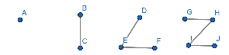
Ví dụ: rừng với 4 cây

Slide 4
Tính chất
6 tính chất tương đương của đồ thị G
G là cây
G không chứa chu trình, và có n-1 cạnh
G liên thông và có n-1 cạnh
G liên thông và tất cả cạnh đều là cầu
G không chứa chu trình, nhưng thêm bất kì cạnh vào sẽ có chu trình
Hai đỉnh bất kì trong G có đúng 1 đường đi đơn

Slide 5
Các khái niệm trong cây
Cây có gốc: chọn một đỉnh bất kì trong cây làm gốc, sau đó định mức cho các đỉnh còn lại, mức của mỗi đỉnh là số bước ngắn nhất để đi từ gốc đến đỉnh đó
Cây được định mức gọi là cây có gốc
Đỉnh trong cây có gốc có thể có các quan hệ sau: cha con, tổ tiên, anh em
Đỉnh không có con gọi là đỉnh lá
Cây trong một cây khác (tạo ra từ 1 đỉnh bất kì và các con cháu của nó) gọi là cây con
Cây có mọi lá đều cùng mức gọi là cây cân đối

Slide 6
Cây m-phân
Với 1 cây có gốc có số con tối đa ở 1 đỉnh là m, ta gọi đó là cây m-phân
-> Cây m-phân có tối thiểu 1 đỉnh có m con, và mọi đỉnh còn lại có ít hơn m con
Cây m-phân thường gặp nhất là cây nhị phân (2 con)

Slide 7
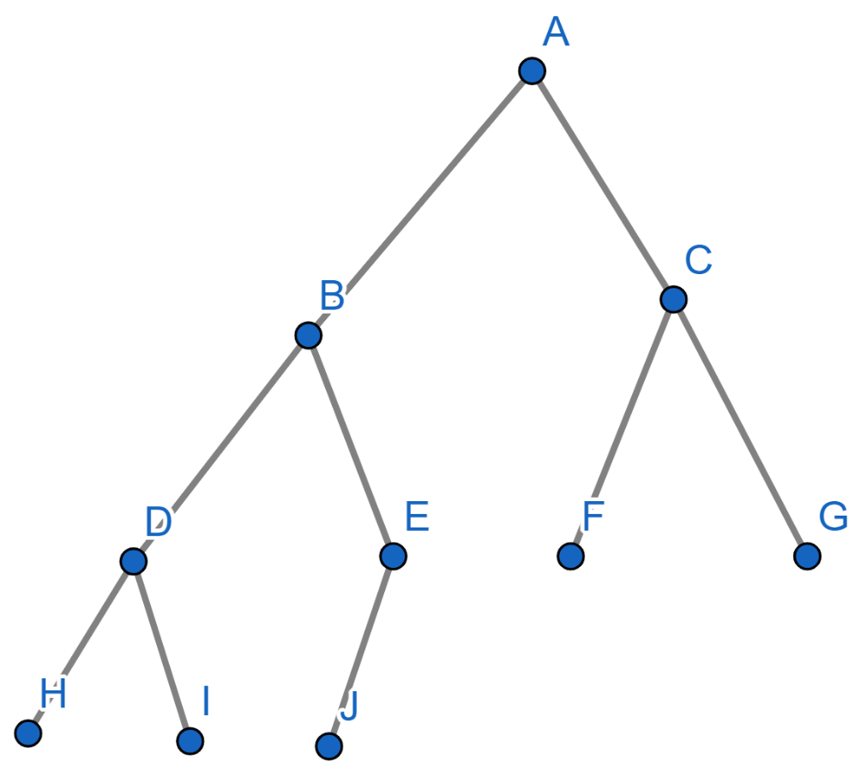
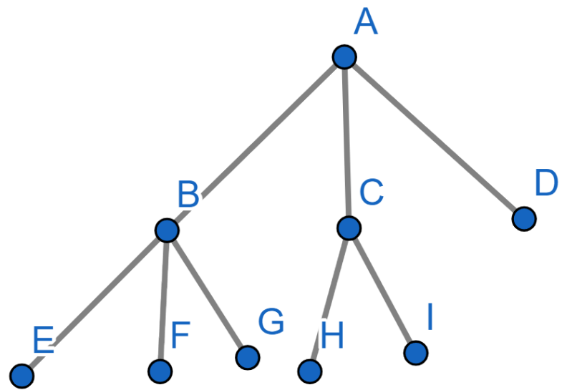
Ví dụ
Cây nhị phân (m=2) và tam phân (m=3)

Slide 8
Cây quyết định
Cây quyết định là cây có gốc dùng để mô hình một bài toán và lời giải của nó
Mỗi đỉnh lá là một lời giải của bài toán
Mỗi đỉnh cha là một quyết định, với điều kiện để lựa chọn cây con kế tiếp

Slide 9
Cây khung
Với một đồ thị vô hướng cho trước, cây khung là một đồ thị riêng có tính chất của cây của đồ thị đó
-> Cây khung liên thông, không có chu trình, có cùng số đỉnh với đồ thị ban đầu nhưng thông thường ít cạnh hơn
Một đồ thị có thể có rất nhiều cây khung. Ví dụ, đồ thị đầy đủ có n đỉnh có đến 2^{n-2} cây khung

Slide 10
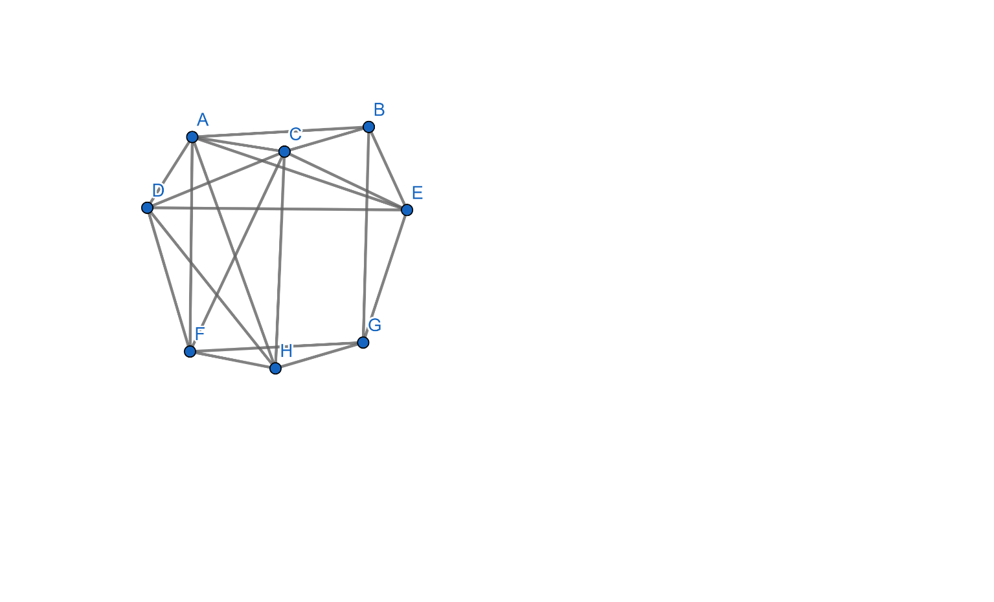
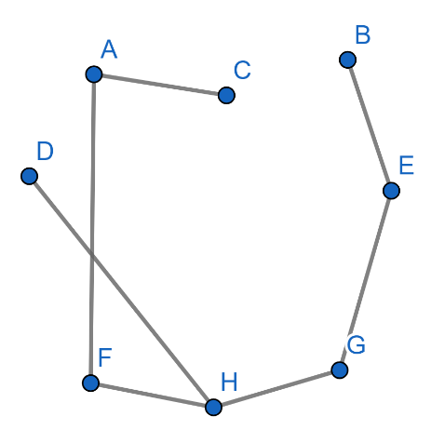
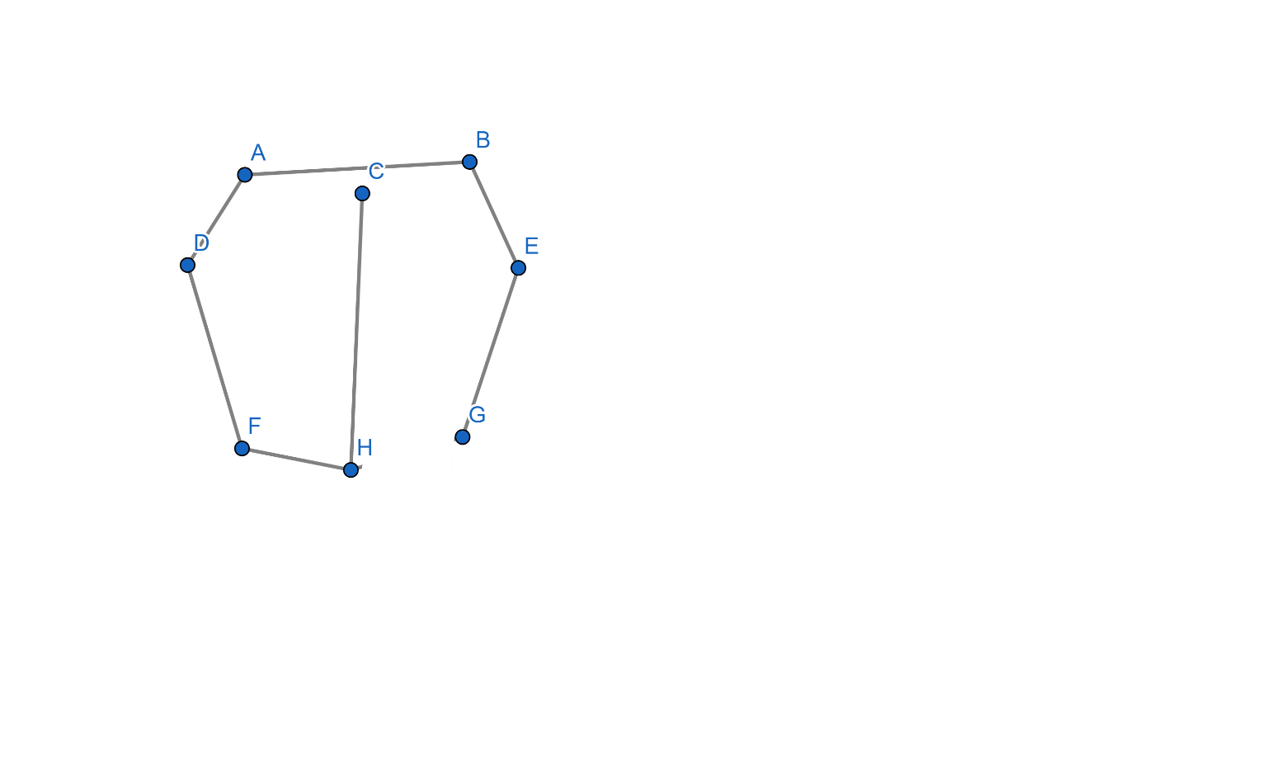
Ví dụ
Một đồ thị và hai cây khung khác nhau của nó

Slide 11
Thuật toán tìm cây khung
Các thuật toán duyệt cây như DFS, BFS có thể dễ dàng tạo 1 cây khung: chỉ cần lưu lại 1 đỉnh là từ đỉnh nào đi đến là được
Ví dụ: cây khung bên phải có thể được tạo ra từ 1 lần chạy DFS xuất phát tại G

Slide 12
Bài toán tìm cây khung nhỏ nhất
Là bài toán thường gặp nhất về cây khung
Cho đồ thị vô hướng có trọng số G. Tìm cây khung K của đồ thị G có tổng số trọng số của các cạnh là nhỏ nhất
Ứng dụng: bài toán lắp cable, lắp đường điện, đường nước…

Slide 13
Thuật toán
2 thuật toán cổ điển: Kruskal và Prim
Ý tưởng chính: chọn cạnh nhỏ nhất (với điều kiện nào đó), bỏ các cạnh tạo nên chu trình, lặp lại đến khi có cây khung

Slide 14
Thuật toán Prim
Thuật toán
Chọn đỉnh bất kì và cạnh kề nhỏ nhất, đưa vào cây khung
Lặp lại đến khi đủ cạnh:
Xét tất cả cạnh kề với cây khung, lấy cạnh kề nhỏ nhất đưa vào
Loại bỏ tất cả cạnh còn lại giữa đỉnh vừa đưa vào và cây khung
Code ví dụ:
https://www.geeksforgeeks.org/prims-minimum-spanning-tree-mst-greedy-algo-5/

Slide 15
Thuật toán Kruskal
Thuật toán
Sắp xếp các cạnh theo trọng số
Chọn cạnh nhỏ nhất đưa vào cây khung
Lặp lại với các cạnh còn lại, theo thứ tự từ nhỏ đến lớn:
Nếu thêm cạnh này làm cây khung có chu trình: loại bỏ cạnh
Nếu thêm cạnh này không làm cây khung có chu trình, đưa vào cây khung
Nếu cây khung đã đủ n-1 cạnh: dừng sớm, bởi thêm cạnh nào cũng sẽ tạo chu trình
Code ví dụ:
https://www.geeksforgeeks.org/kruskals-minimum-spanning-tree-using-stl-in-c/

Slide 16
Thuật toán Kruskal đảo ngược: xóa ngược
Thuật toán
Sắp xếp các cạnh theo trọng số
Lặp lại với các cạnh theo thứ tự từ lớn đến nhỏ:
Nếu xóa cạnh này làm tăng số thành phần liên thông: giữ cạnh
Nếu thêm cạnh này không làm tăng số thành phần liên thông: xóa cạnh
Nếu tổng số cạnh còn lại là n-1 cạnh: dừng sớm, vừa đủ cạnh cho cây khung

